Slide 1

标题
2350284张俊峰、2351041刘浩田、2351131韦世贸、2354090王家睿、2353731毛韩宇、2354284胡永杰、2351143吕奎辰、2352031古振

Slide 2


01
背景与目的
02
论文的实现方案与创新点
content
目录

Slide 3
01
背景与目的

Slide 4

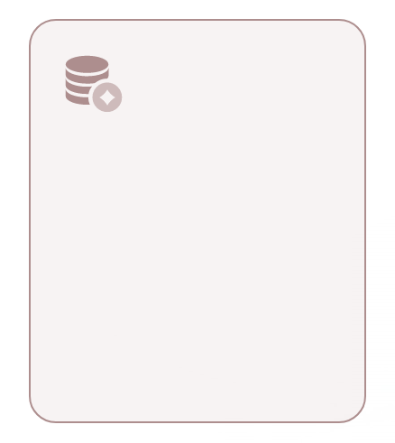


背景
微服务架构普及
运维复杂性剧增
RCA失效
单智能体方案局限
微服务架构已成为云原生系统的主流范式，具有高度解耦、独立部署和快速迭代等优势
系统拓扑结构变得极其复杂，依赖关系错综甚至存在循环依赖，故障传播路径高度非线性。
传统根因分析方法难以应对数据孤岛、非线性传播等问题
大语言模型存在“幻觉”、缺乏可验证依据、决策过程黑箱等严重问题

Slide 5

目的
本项目旨在构建一个多智能体协作的微服务根因分析实验系统，通过以下方式提升 RCA 的准确性、可解释性与可信度：
引入专业化分工的多智能体架构
利用区块链启发机制实现过程可追溯与共识治理
支持可视化审计与经济激励模型，抑制幻觉并提高协作质量

Slide 6
论文的实现方案与创新点
02

Slide 7
论文原始方案
7 个专业化 Agent
标准化 Agent Workflow
区块链启发式投票机制
效果：在 Train-Ticket 和 AIOps Challenge 数据集上，根因准确率达 54.4%，显著优于单智能体方法。

Slide 8
本项目的工程化改进与创新点
类别 | 创新点 | 说明
轻量区块链模拟 | 内存级 Python 区块链底层 | 实现交易验证、出块、Merkle 树、事件记录，支持单机环境下的完整审计追踪。
SOP 状态机约束 | 运维流程合约（Init → Data_Collected → Root_Cause_Proposed → Consensus → Solution） | 严格限制 Agent 行为顺序，防止越界或跳步，提升流程可靠性。
经济模型接口预留 | OpsToken + 质押/奖励/罚没机制 | 通过智能合约实现正向激励与逆向惩罚，绑定投票行为与经济后果（如提案通过奖励 800 Token + 5 信誉，反对者被罚）。
可视化审计支持 | 运维控制台 + 区块链浏览器 | 前端展示 SOP 状态、Agent 经济数据、区块/交易详情，支持 Merkle Proof 验证证据完整性。
高效单机架构 | 内存存储 + 事件驱动 | 便于开发调试、教学演示，无需分布式部署。
根因定位精度提升 | 量化指标对比 + 下游验证 | 如在测试案例中准确定位 food-buy（错误率 100%，响应时间 22220ms），并通过 food-cancel 正常指标反证，避免幻觉。
解决方案工程师优化 | 结构化修复步骤 | 生成 7 步可操作修复指南（如检查资源、分析日志、优化 SQL、重启服务等），远超原论文的模糊建议。

Slide 9
THANKS

